Slide 1
OSN

Slide 2
Mezinárodní organizace
Skoro všechny státy světa – 193
Založena 1945 v San Francisku
Sídlo v New Yorku
Hl. cíle: mezinár. mír, bezpečnost a spolupráce

Slide 3
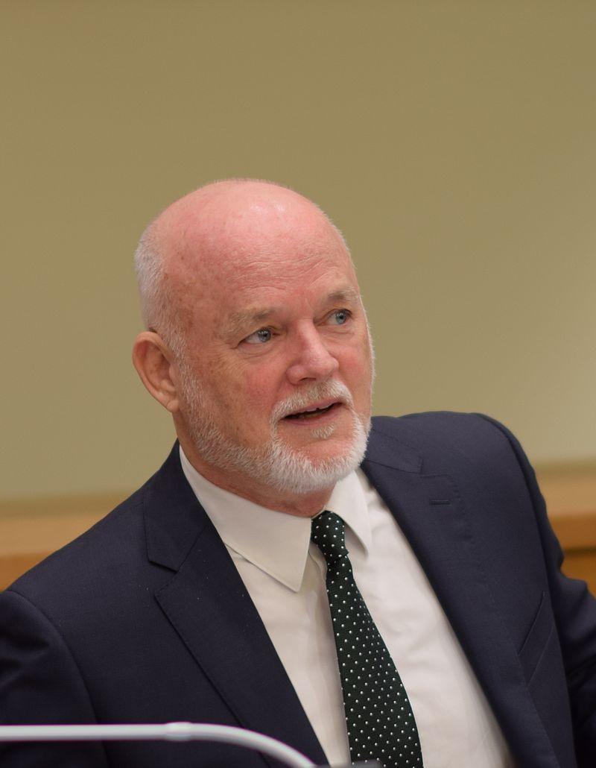
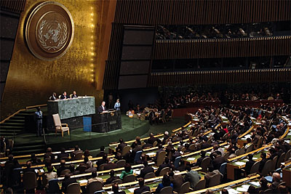
Orgány
Valné shromáždění OSN – nejvyšší orgán
Zastoupeny všechny členské státy
V čele předseda (od září 2016 Peter Thomson z Fidži) – na 1 rok, rotační princip

Slide 4
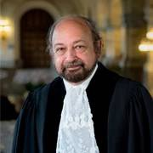
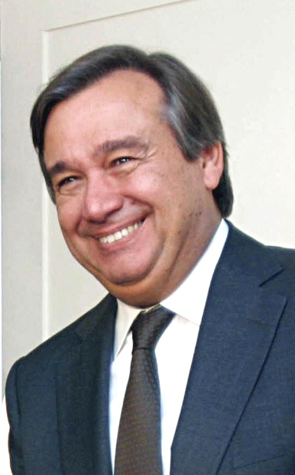
orgány
Rada bezpečnosti OSN - 15 členů (5 stálých + 10 volených na 2 roky)
Čína, Francie, Rusko, USA a VB
Ekonomická a sociální rada – 27 členů na 3 roky
Mezinárodní soudní dvůr – v Haagu, předseda Ronny Abraham
Sekretariát – v čele generální tajemník OSN (António Guterres)

Slide 5
R. 2011 získala OSN Nobelovu cenu míru

Slide 6
Cíle OSN
snížit chudobu a sociální vyloučení
dosáhnout univerzálního primárního vzdělávání
prosazovat rovnost mužů a žen a poskytovat ženám více možností prosadit se ve společnosti
snížit dětskou úmrtnost
zlepšit zdraví matek
boj s HIV/AIDS, malárií a dalšími nemocemi
zajistit environmentální udržitelnost
vybudovat globální partnerství pro rozvoj
udržovat mezinárodní mír a bezpečnost

Slide 7
Odborné organizace OSN
Organizace OSN pro vzdělání, vědu a kulturu (UNESCO)
Světová zdravotnická organizace (WHO)
Mezinárodní měnový fond (MMF)
Mezinárodní organizace práce (ILO)
Organizace pro výživu a zemědělství (FAO)
Program OSN pro životní prostředí (UNEP)
Atd.

Slide 9
Zásady, ze kterých činnost OSN vychází
Klady
Všechny členské státy jsou suverénní a rovnoprávné.
Zavazují se řešit mezinárodní spory mírovými prostředky bez ohrožování mezinárodního míru, bezpečnosti a spravedlnosti.
Je zakázáno vyhrožování silou a používání síly proti jiným členským státům.
Zájem na sjednocení států
Klady | Zápory
Vzájemná výpomoc států | Státy ztrácejí část své suverenity
Lepší komunikace mezi státy | Dochází k ničení kultury jednotlivých národů v rámci stejných pravidel a podmínek všech členských států
Pohodlnější obchodování, cestování
Nejsou problémy…
Řešení sporů
Klady | Zápory
Pomáhá státům s politickými a hospodářskými problémy | Nabádání k mírovému řešení situací, i když to sami nedodržují
Mírové řešení v každé situaci, která by mohla znamenat válku (Rada bezpečnosti)
Snaží se zabránit například výrobě a používání chemických bomb
Další snahy OSN
Klady
Snaha vzdělávat
Pomáhat lidem vylepšit jejich životní podmínky pomocí různých programů a institucí
Instituce a programy
Klady
Zabývají se pomocí dětem z chudých zemí a těm, kteří pomoc potřebují z jiných důvodů, ochranou dětí, jejich životního prostředí a dodržováním jejich práv. (UNICEF)
Chtějí vzdělání pro všechny; podpora průzkumu v oblasti životního prostředí prostřednictvím mezinárodních vědeckých programů (UNESCO)
Snaha kontrolovat obchod s drogami v co největší míře (UNDCP)
Snaha o zrovnoprávnění žen (INSTRAW)

